Slide 1
Báo cáo môn: Lập trình thiết bị di động Đề tài: Lập trình ứng dụng dự báo thời tiết
Thành viên nhóm:
LÊ QUANG DŨNG 20168075
TRẦN QUANG ANH 20168031
HOÀNG CÔNG HẬU 20168174
PHẠM HỒNG SƠN 20148985

Slide 2
Giới thiệu về ứng dụng
Ứng dụng cho phép người dùng nhập vào tên của thành phố hoặc quốc gia cụ thể, và trả về thông tin thời tiết tại đại điểm đó.
Các thông tin bao gồm thời gian hiện tại, nhiệt độ, trạng thái thời tiết, độ ẩm, mây, độ gió, thời gian mặt trời lên và thời gian mặt trời lặn.
Người dùng có thể lựa chọn xem tình trạng thời tiếp của 7 ngày tiếp theo
Thông tin mỗi ngày bao gồm trạng thái thời tiết, nhiệt độ lớn và nhiệt độ nhỏ nhất của ngày đó

Slide 3
Thông tin ứng dụng
Các thư việc sử dụng
- Thư viện Volley để quản lý các request Network và lưu trữ những response
- Thư viện Picasso để load ảnh
Các thông tin về thời tiết được lấy từ trang Openweathermap thông qua các API được cung cấp

Slide 4
Cấu trúc chương trình
MainActivity.java
- Hiển thị giao diện activity_main.xml
- Hàm GetWeatherData(final String data) dùng chuyển đổi lấy dữ liệu từ JSON trả về và hiển thị thông tin đó lên giao diện chính, với tham số đầu vào data là tên thành phố hoặc quốc gia.

Slide 5
Cấu trúc chương trình
ManHinhCacNgayKeTiepActivity.java
- Hiển thị giao diện activity_man_hinh_cac_ngay_ke_tiep.xml
- Hàm Get7DaysData (String data) dùng chuyển đổi lấy dữ liệu từ JSON trả về để lưu từng thông tin của mỗi ngày kế tiếp vào Lớp Ngày, với tham số đầu vào data là tên thành phố hoặc quốc gia mà người dùng đã chọn trước đó.
- Nếu trước đó địa điểm chưa được chọn, mặc đinh hiển thị thông tin thời tiết trong 7 ngày kế tiếp của Hà Nội

Slide 6
Cấu trúc chương trình
Ngay.java
Là lớp chứa các thông tin về thời gian, trạng thái thời tiết, nhiệt độ max, min và hình ảnh minh họa
AdapterNgay.java
Hiển thị thông tin từng ngày lên giao diện dưới dạng Listview

Slide 7
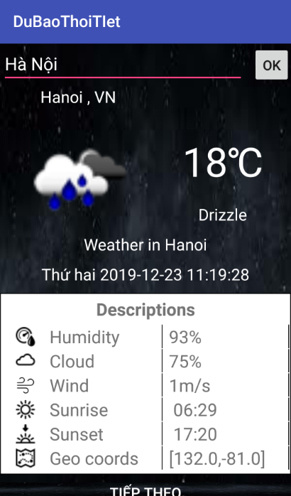
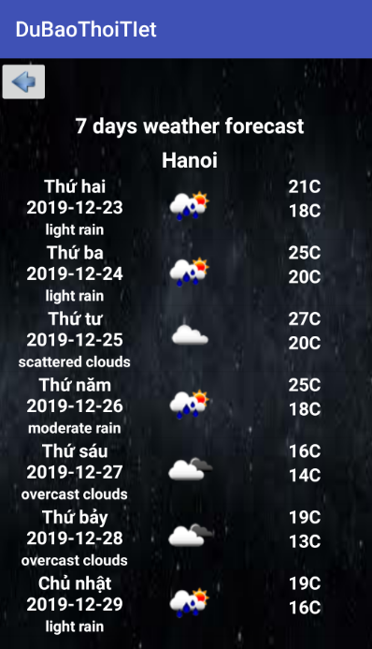
Giao diện chương trình

